Slide 1

前端專題提案報告 演唱會票券交流平台
17 林峪茹

Slide 2
目錄
01
02
03
主題發想
-動機
-目的
網站架構
-前台
-後台
畫面構想

Slide 3
01
主題發想

Slide 4
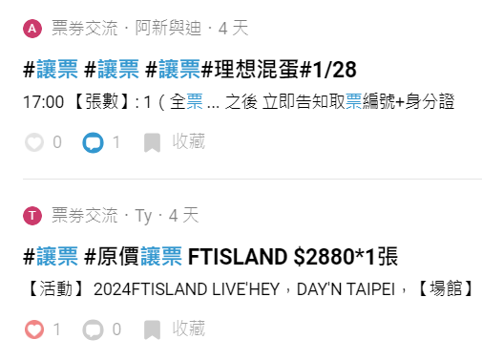
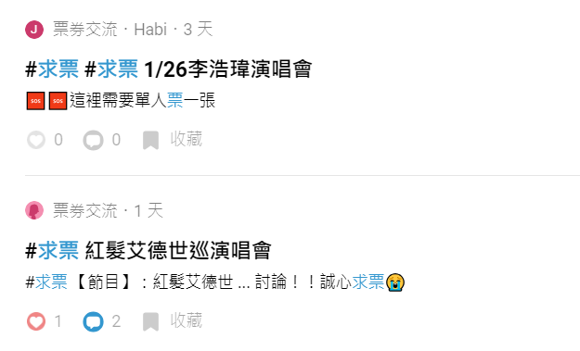
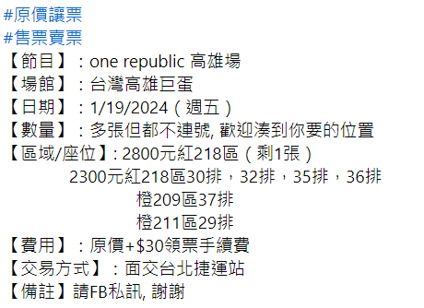

主題發想-動機
讓票/求票/換票的需求

Slide 5
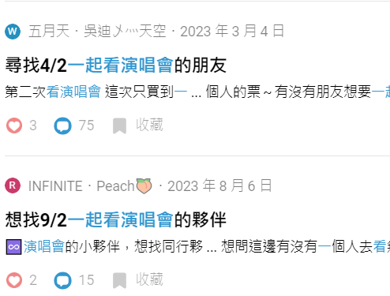
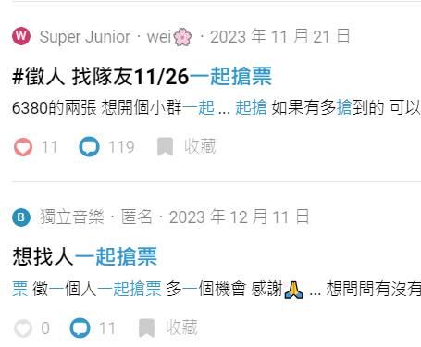
主題發想-動機
獨自觀看演唱會但想找夥伴的人

Slide 6



主題發想-動機
座位視野
詢問/分享

Slide 7
主題發想-目的
讓票/求票/換票的需求
獨自觀看演唱會但想找夥伴的人
座位視野
詢問/分享
票券交流
交流討論區
各場館視野
統整及查詢

Slide 8
02
網站架構

Slide 9
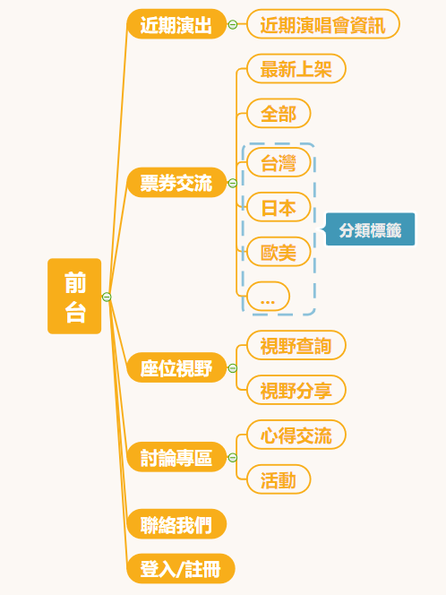
網站架構-前台

Slide 10
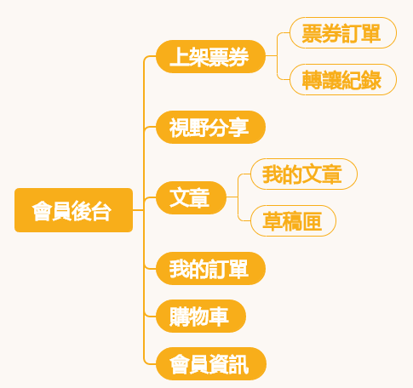
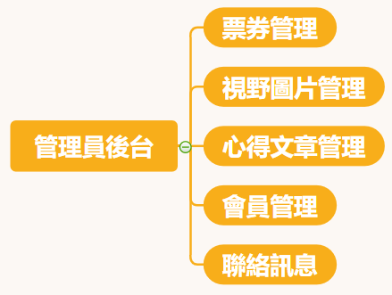
網站架構-後台

Slide 11
03
畫面構想

Slide 12
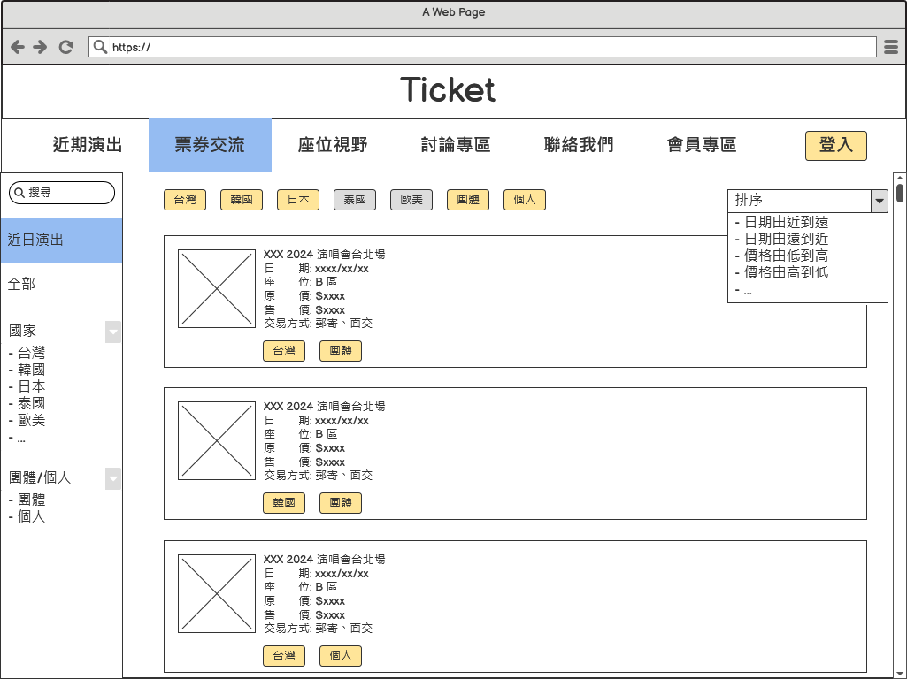
畫面構想-票券交流(首頁)

Slide 13
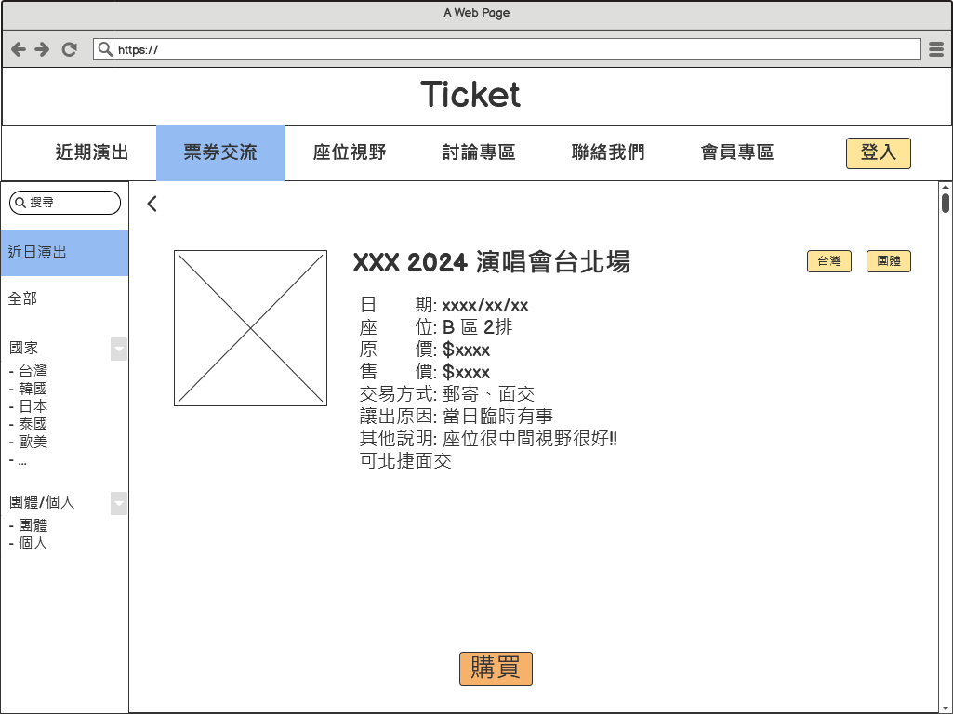
畫面構想-票券交流(首頁)

Slide 14
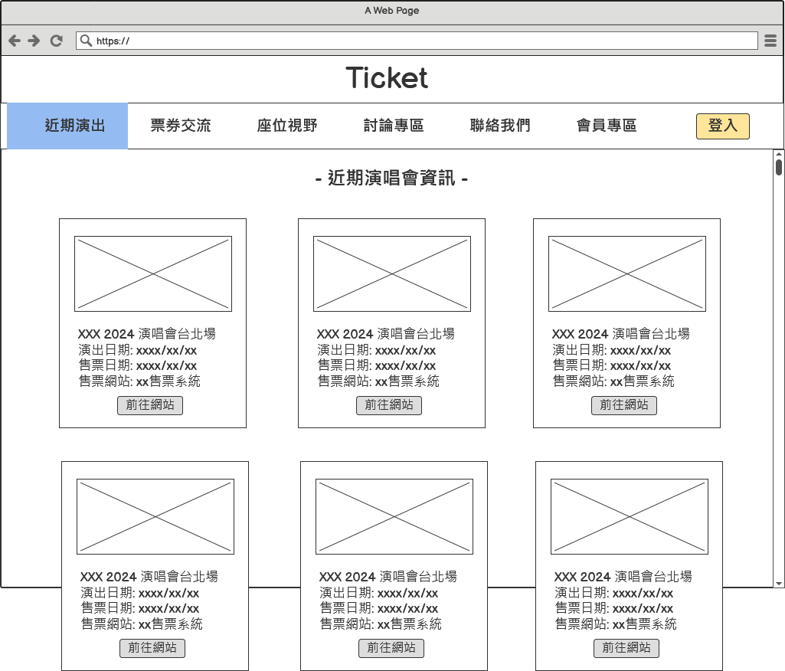
畫面構想-近期演出

Slide 15
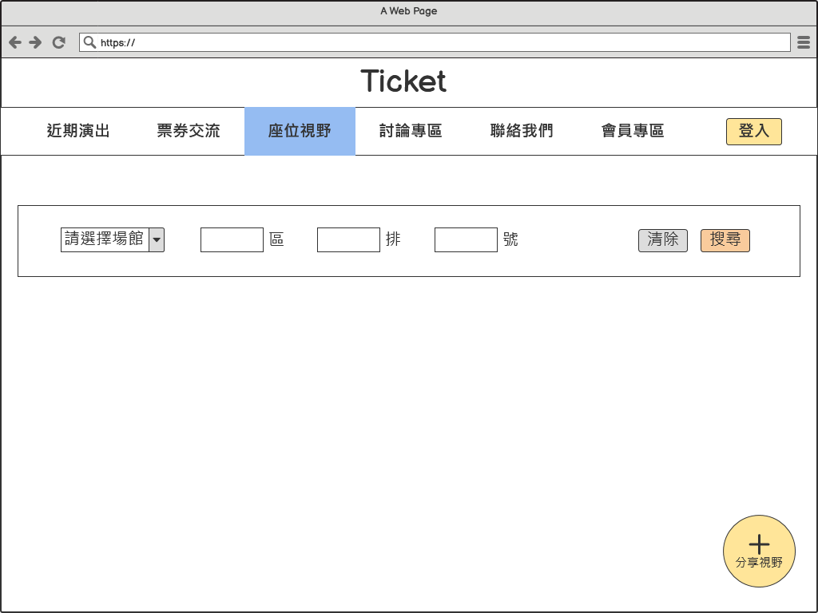
畫面構想-座位視野

Slide 16
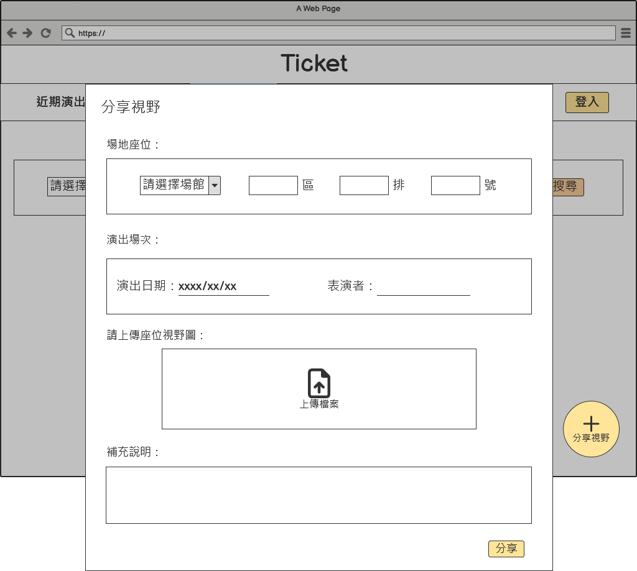
畫面構想-座位視野

Slide 17
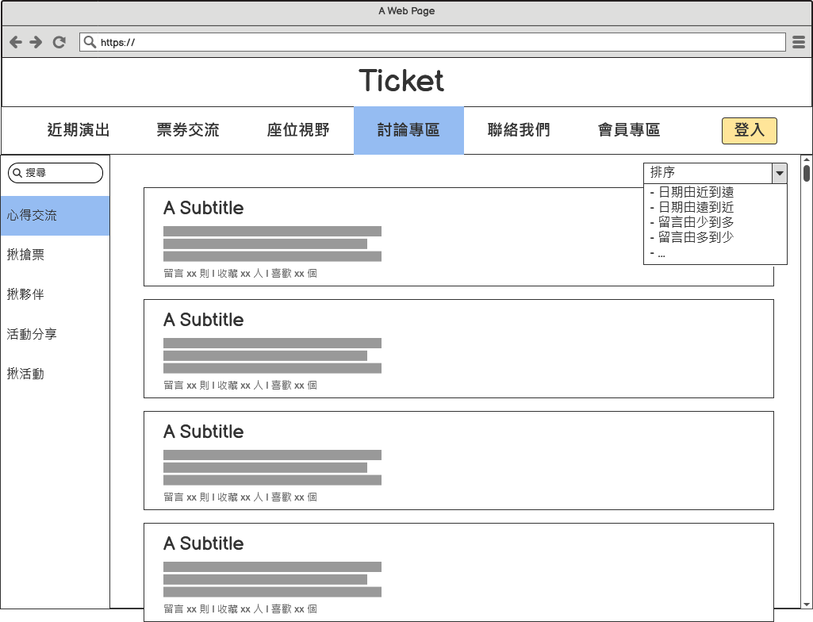
畫面構想-討論專區

Slide 18
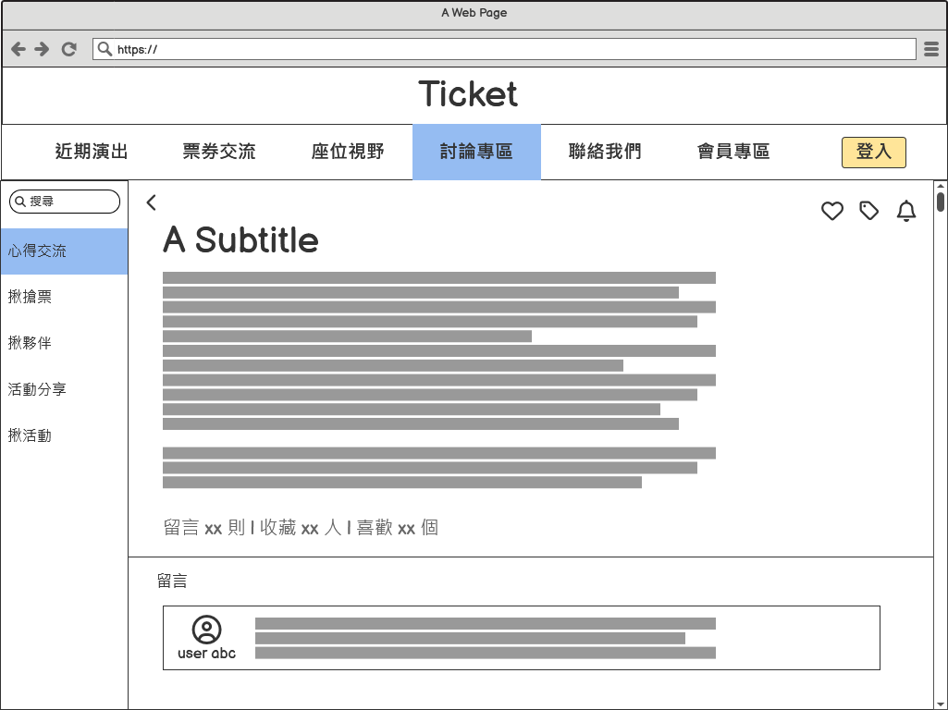
畫面構想-討論專區-文章

Slide 19
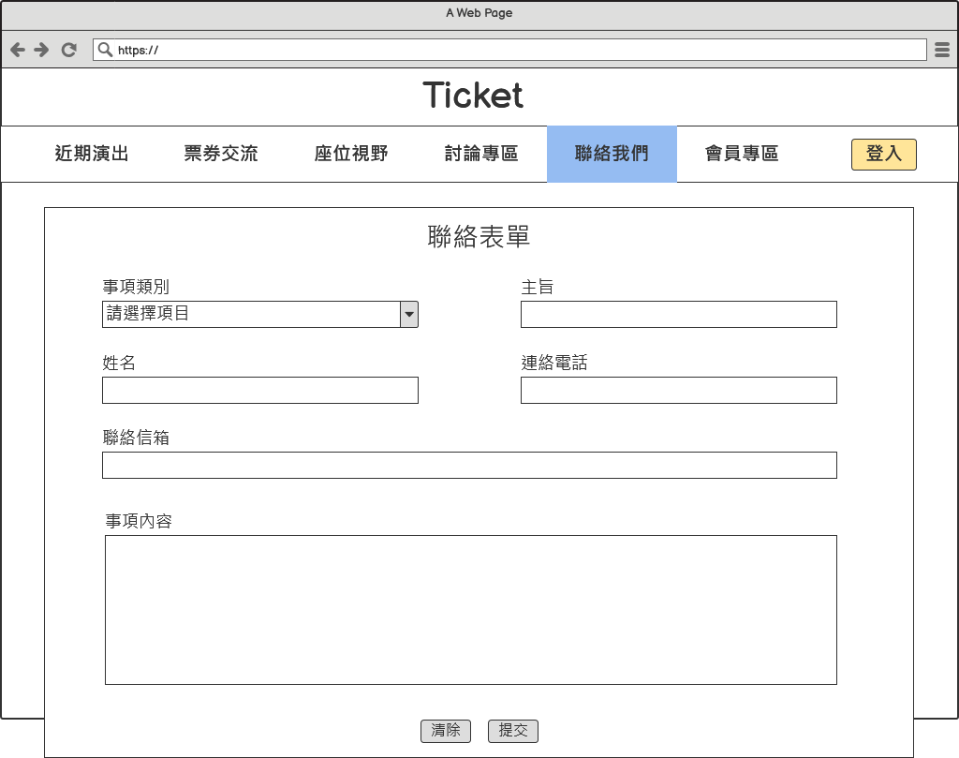
畫面構想-聯絡我們

Slide 20
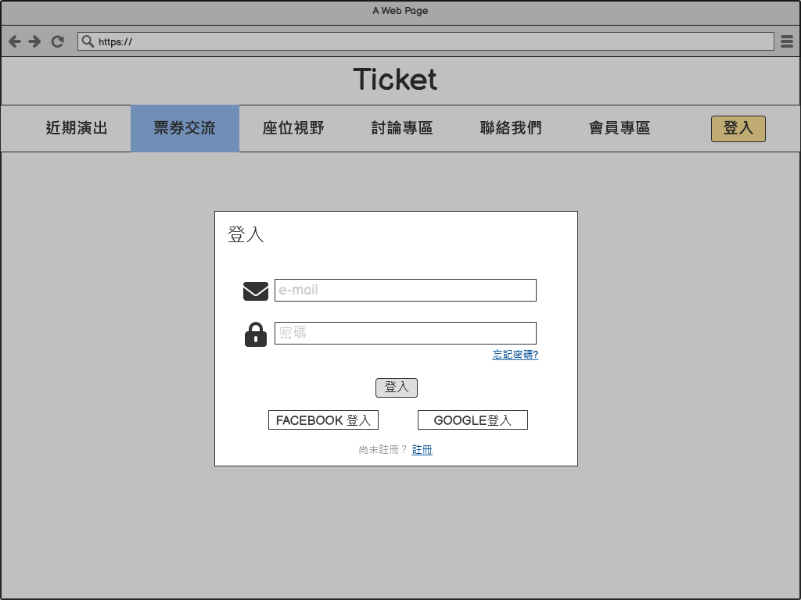
畫面構想-登入

Slide 21
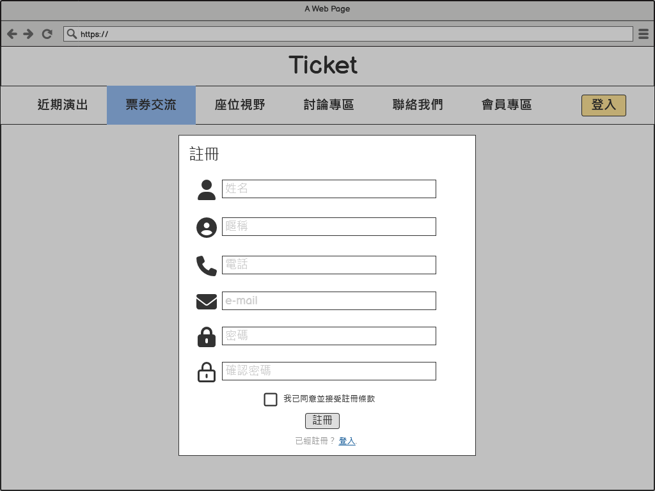
畫面構想-註冊

Slide 22






使用技術
前端
後端
繪圖
Vuetify
Vue.js
mongoDB
node.js
Photoshop
Illustrator

Slide 23
Thanks!

